Slide 1
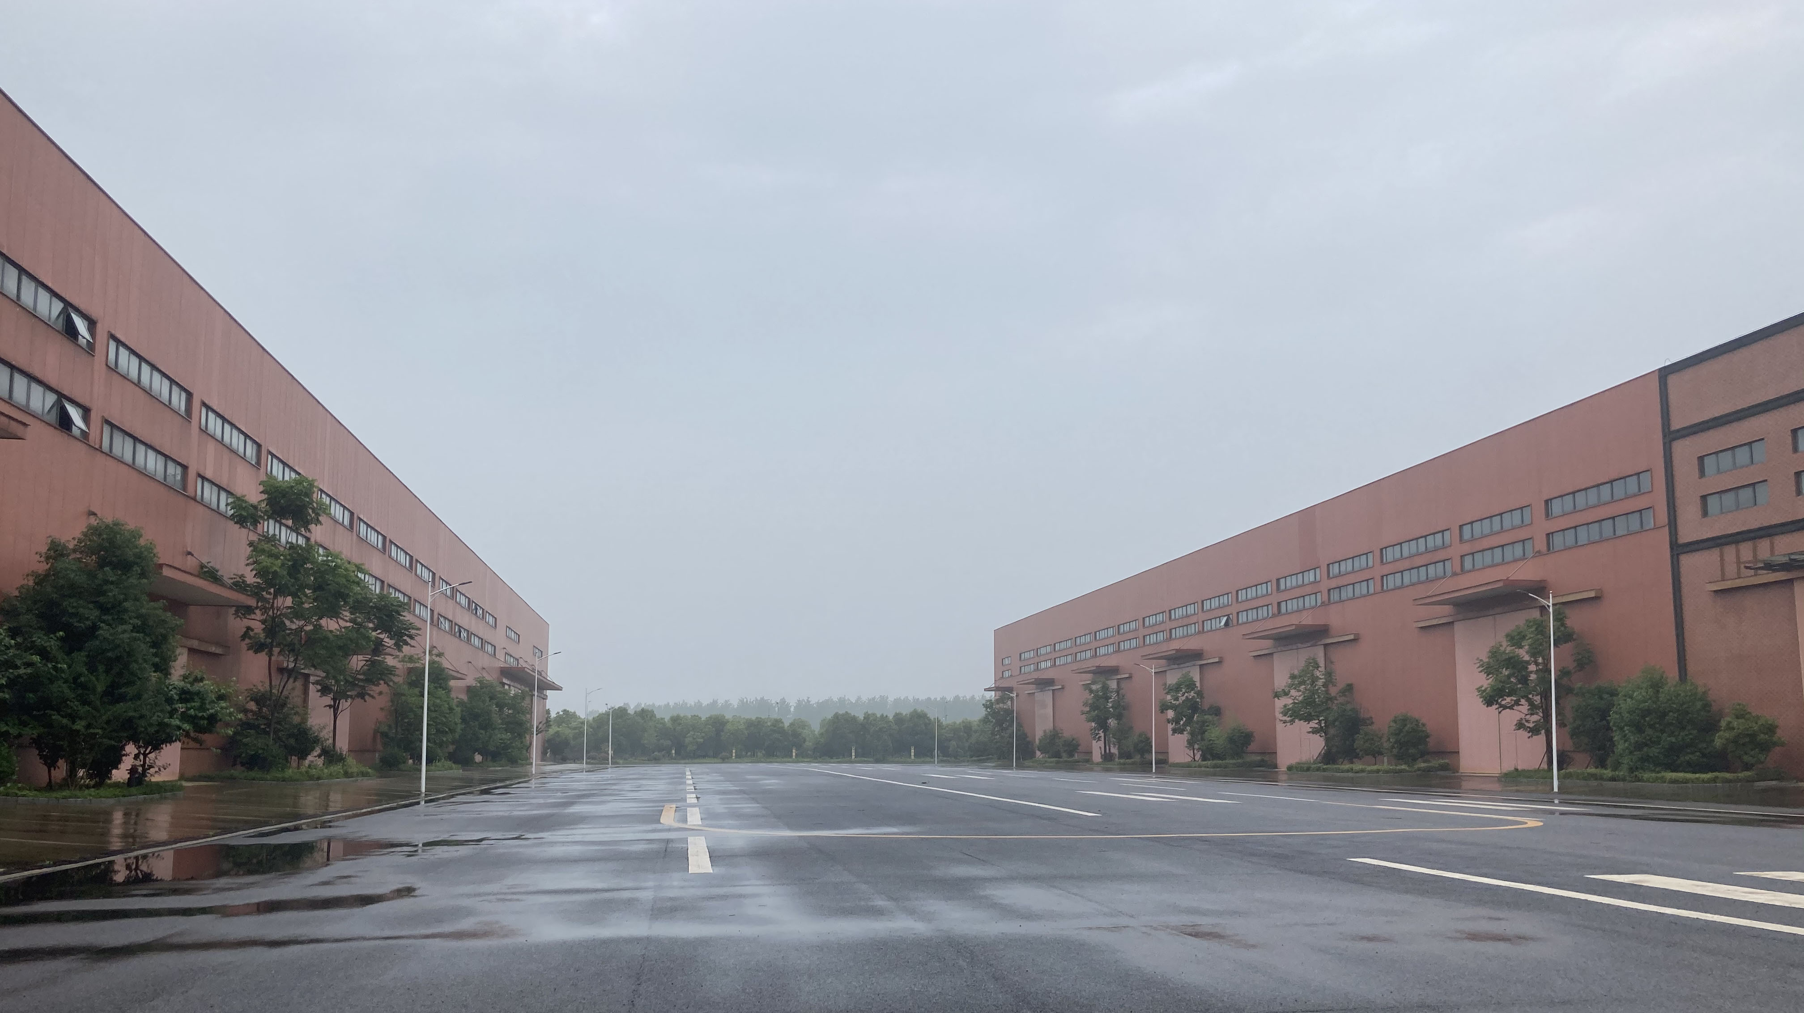
武汉卓尔宇航 试驾场地
武汉卓尔宇航 试驾场地，位于湖北省武汉市黄陂区临空北路 可举办各类试乘试驾，新车发布会等活动。

Slide 2
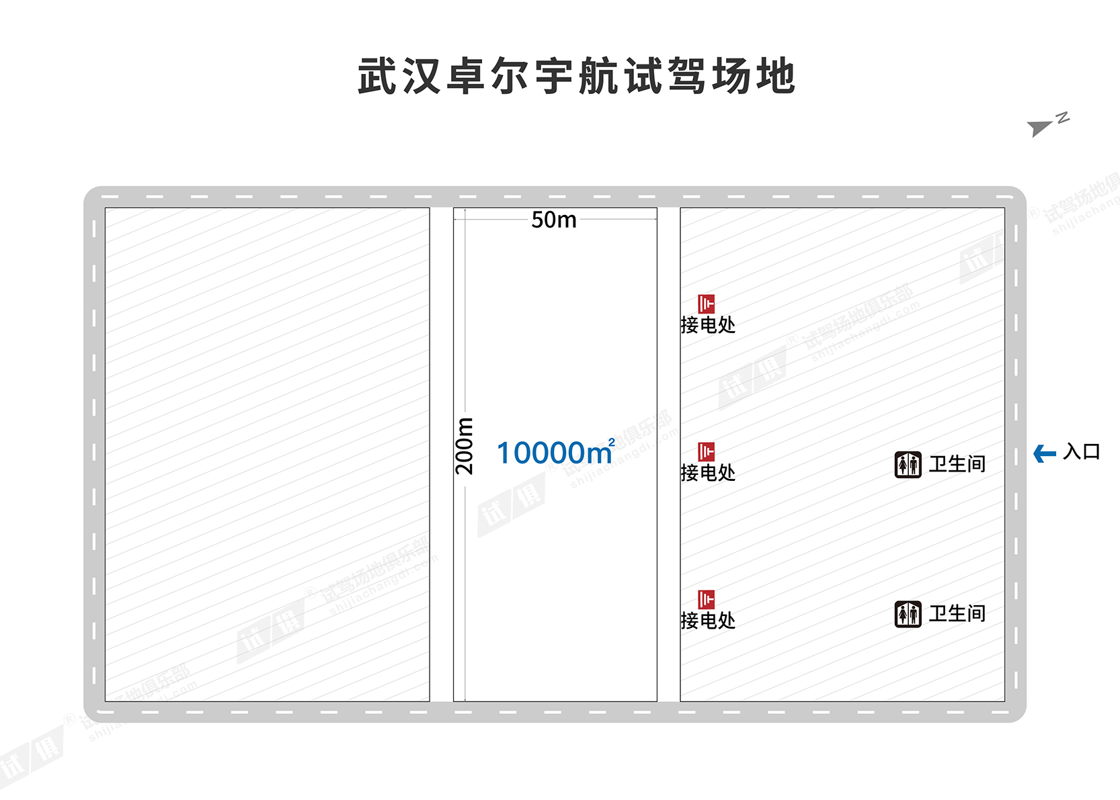
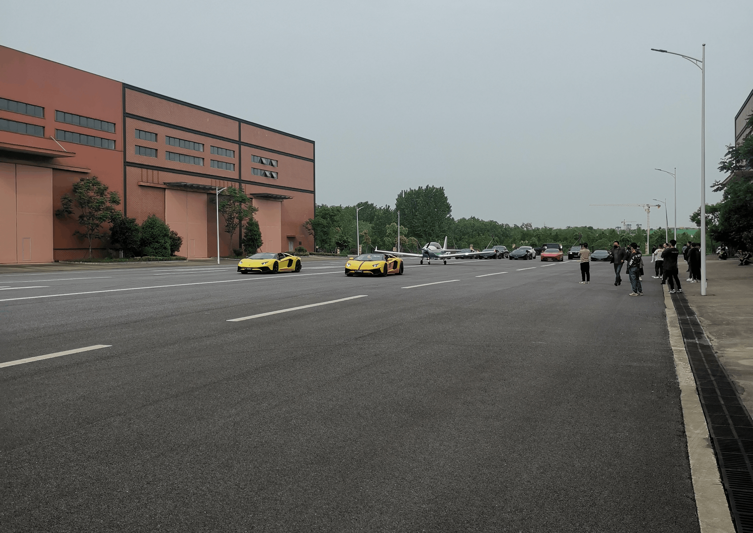
场地费用：2.8万/天
场地面积：长200m 宽50m 总面积约10000㎡
柏油地面 全封闭
供电供水：380V/220V 方便接水
配套设施：停车位 固定洗手间

Slide 3
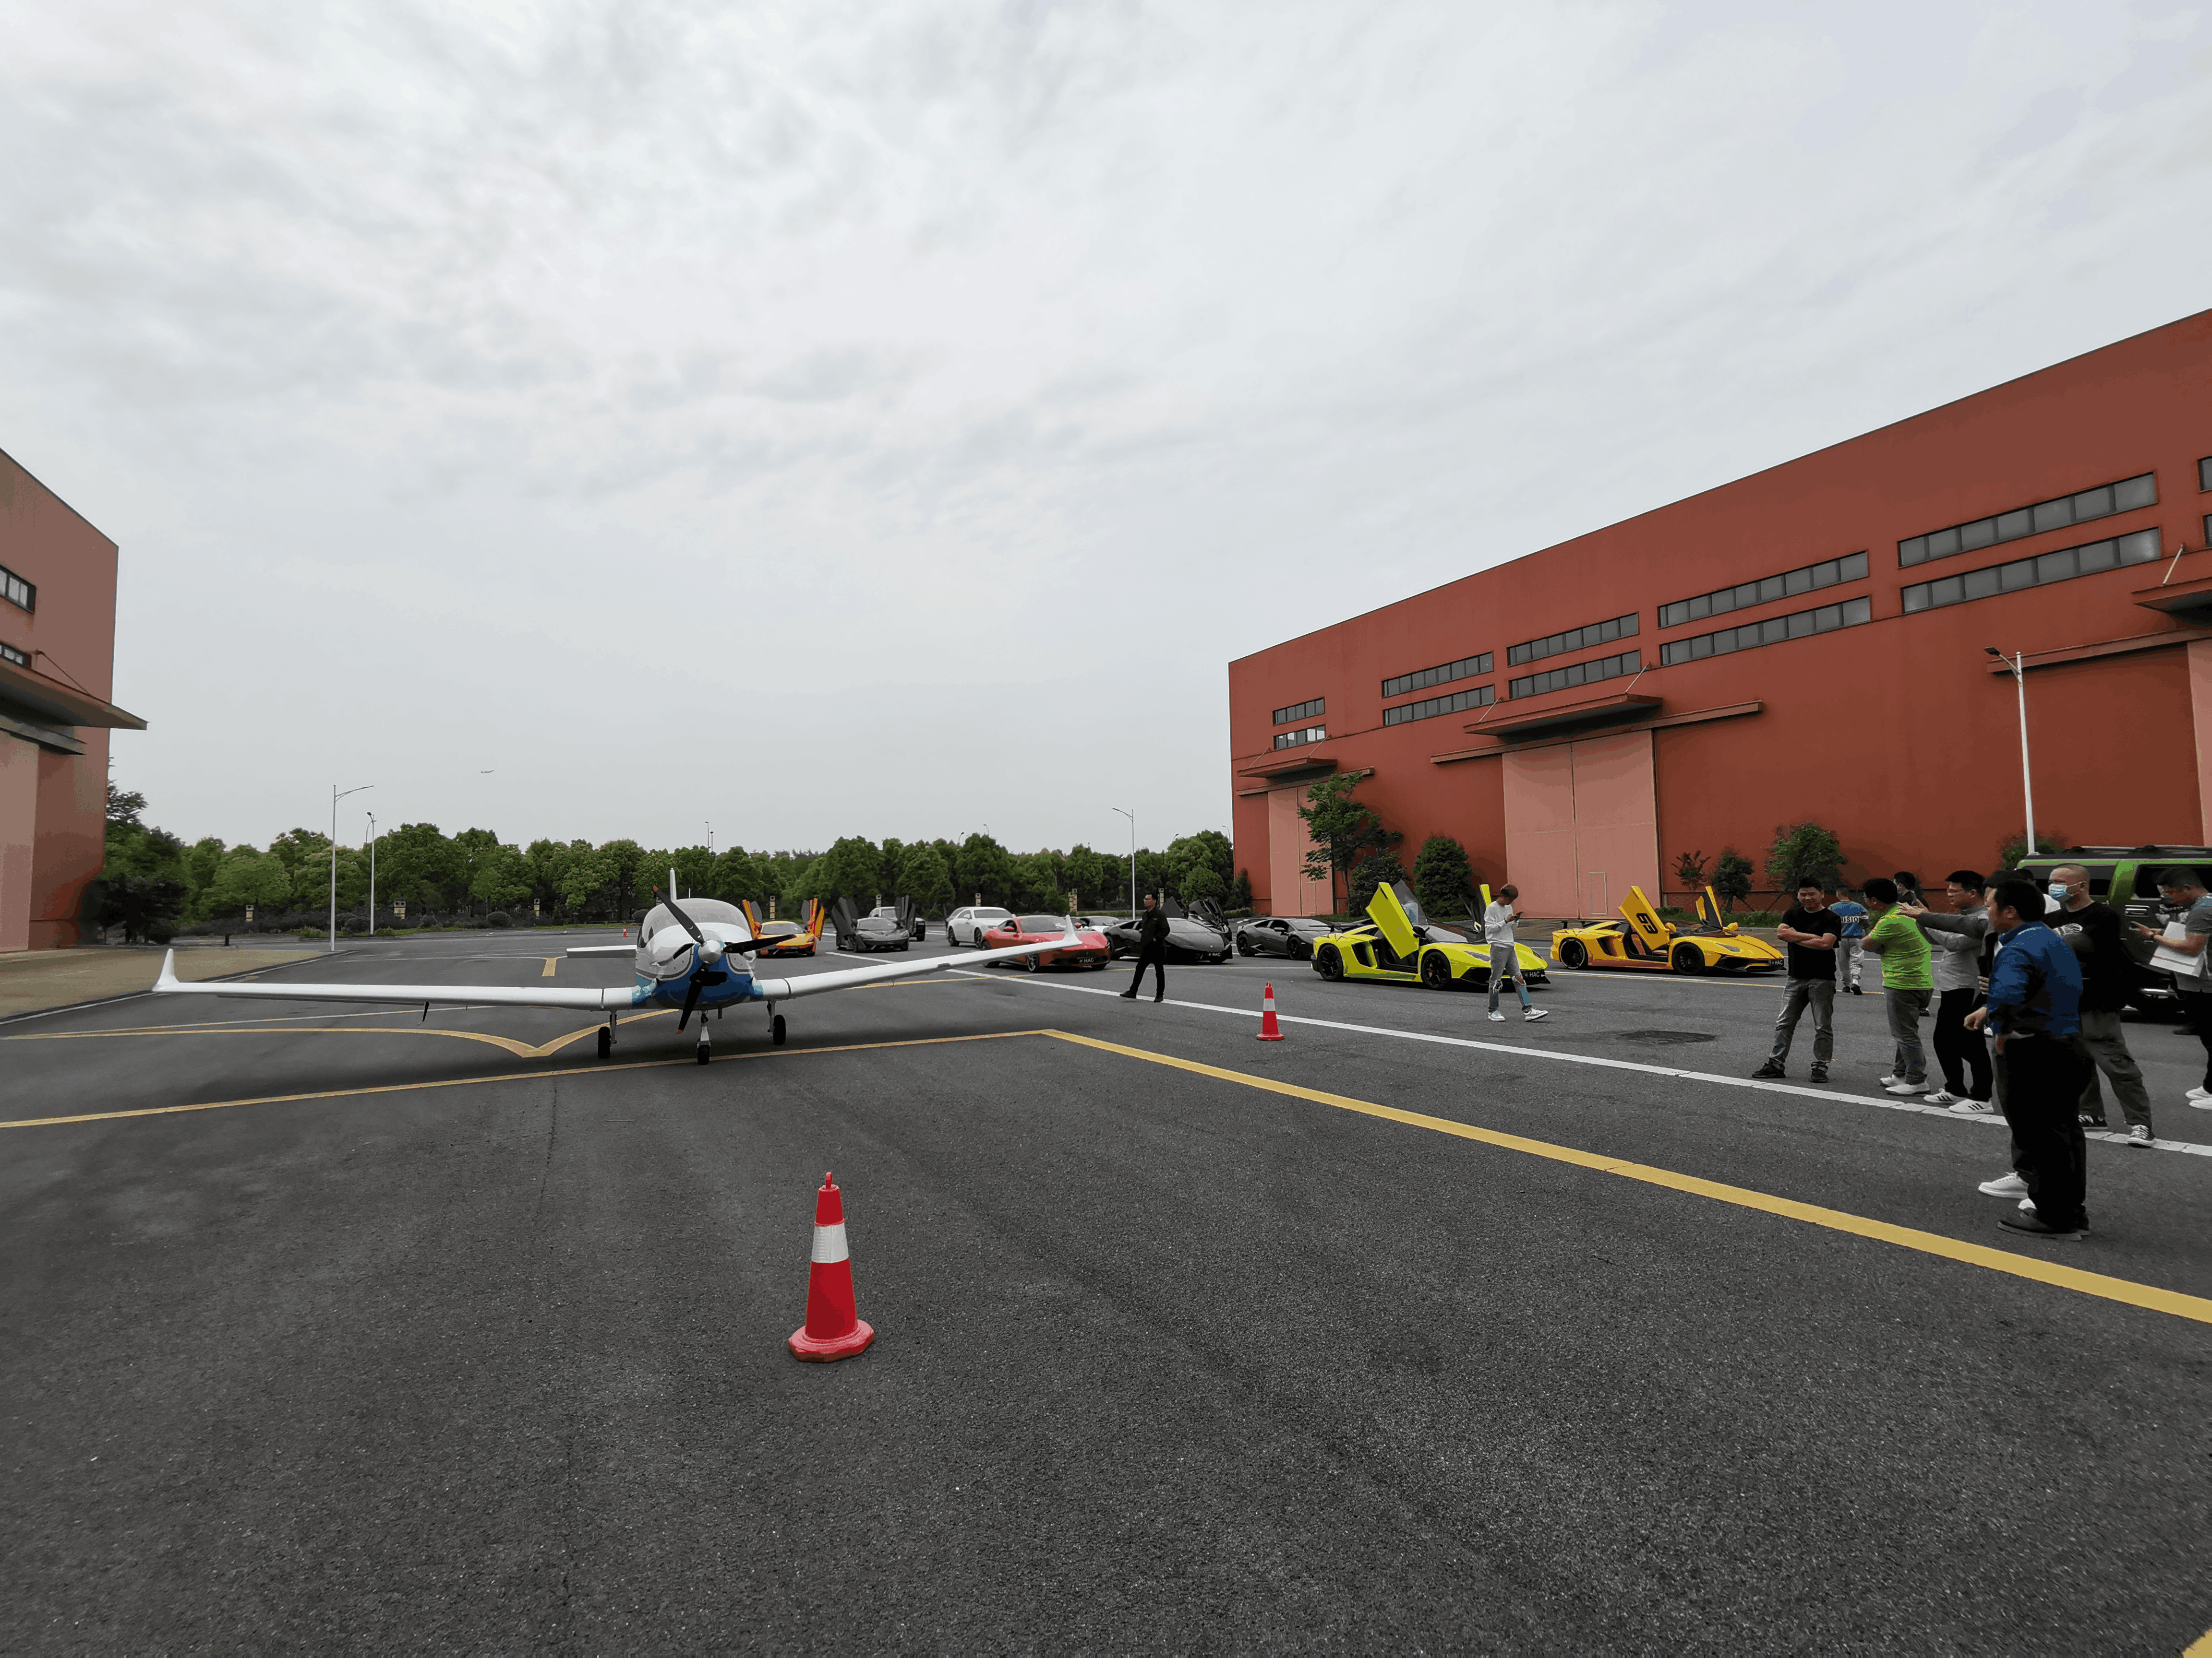
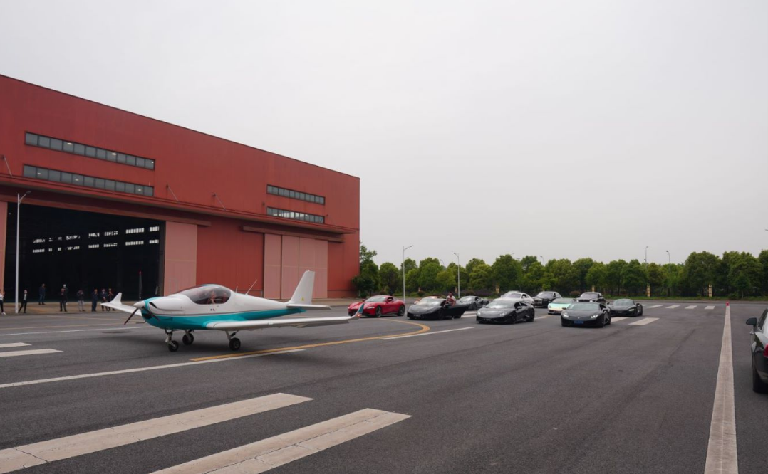
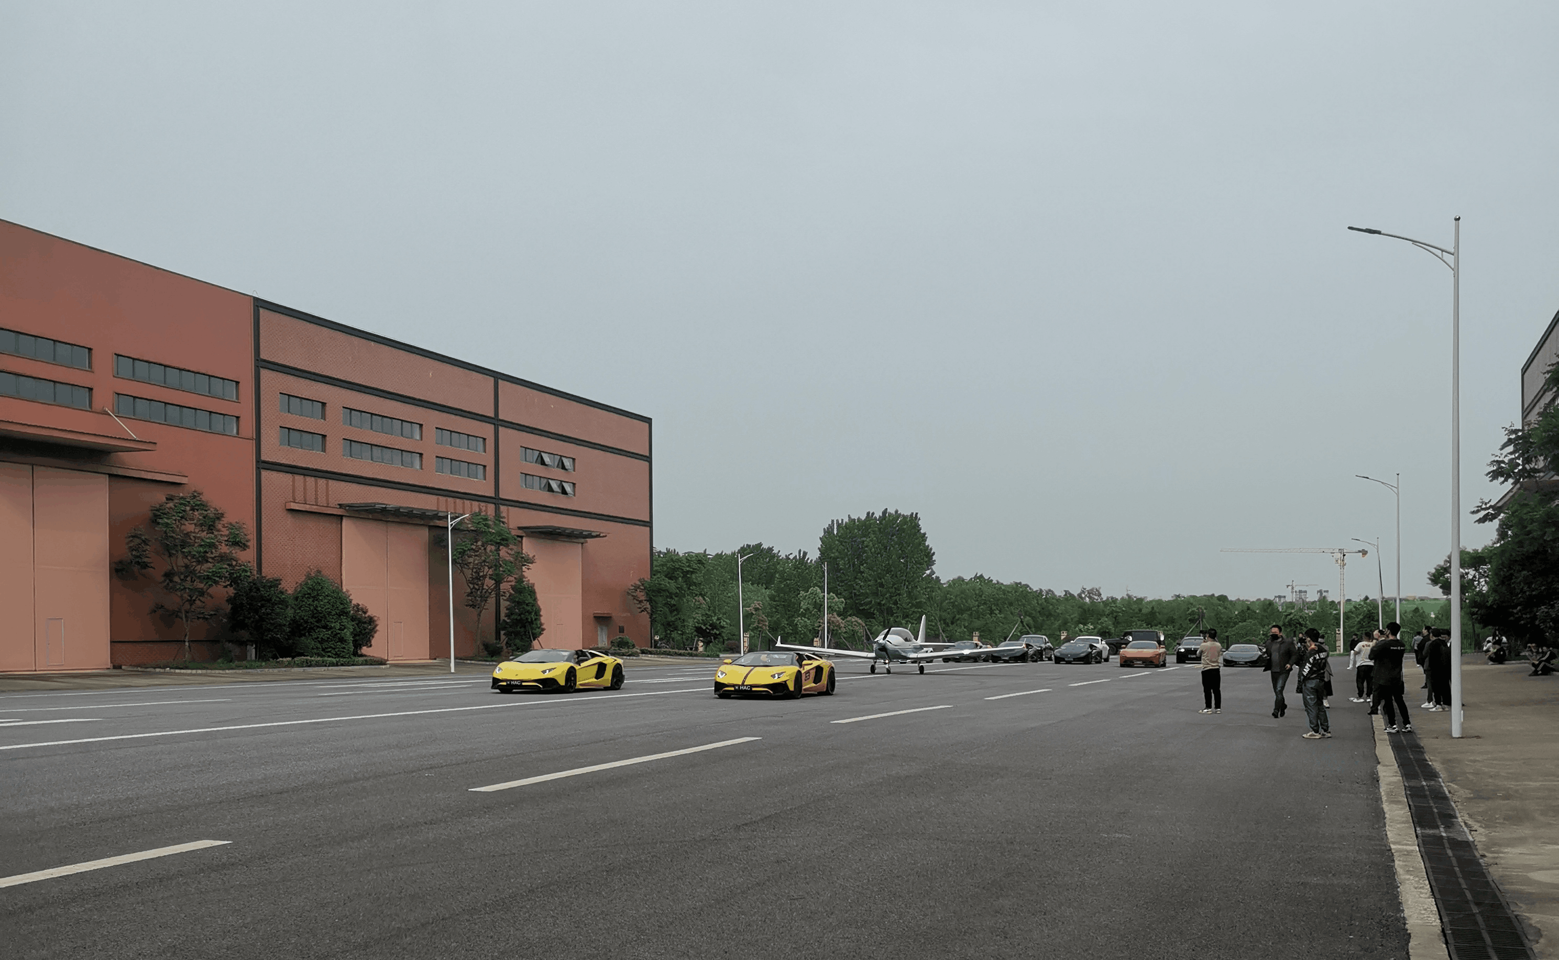
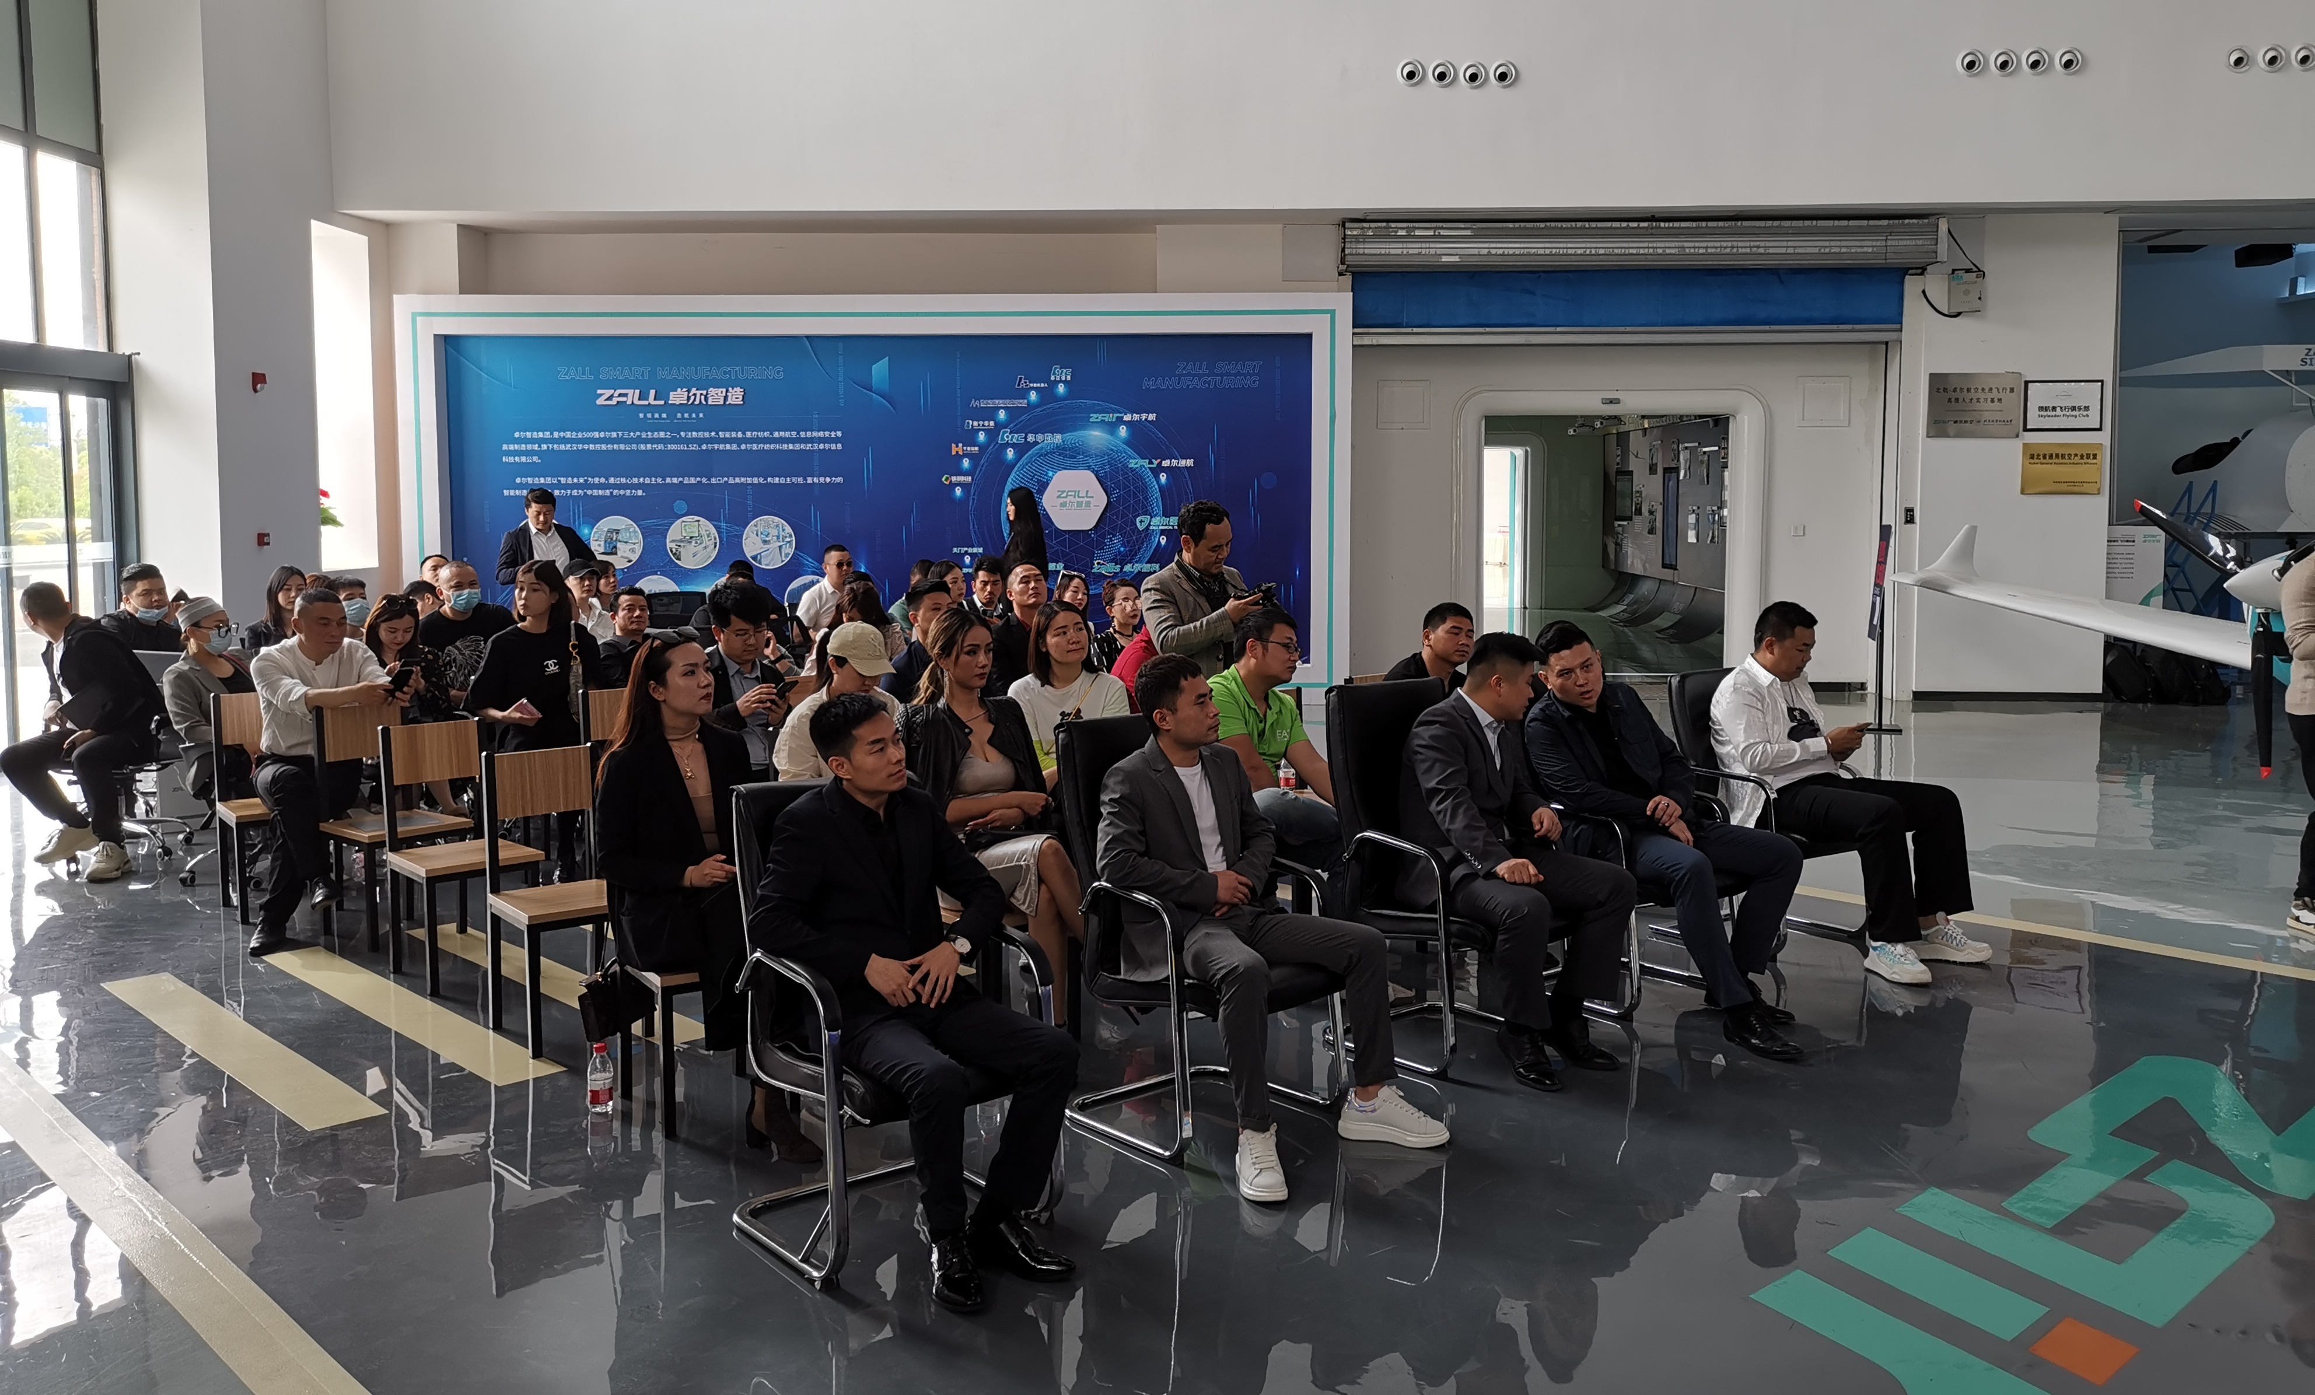
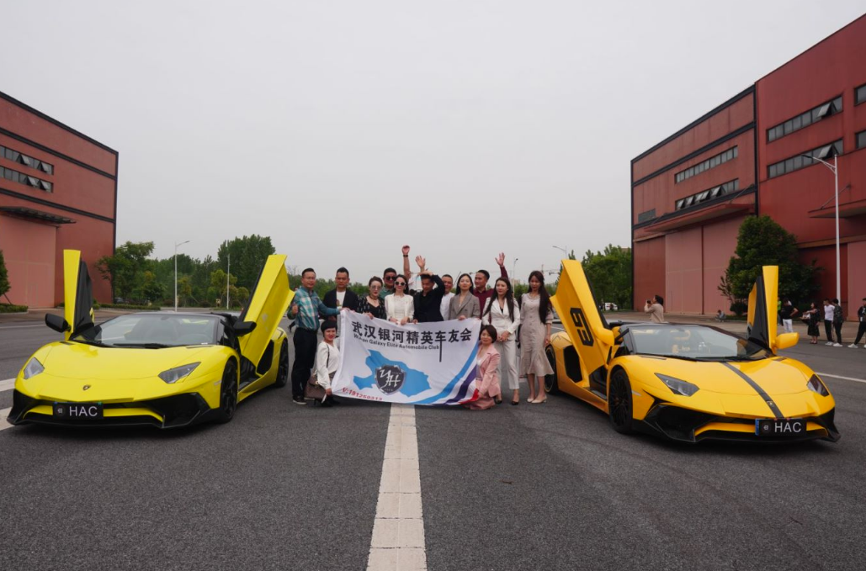
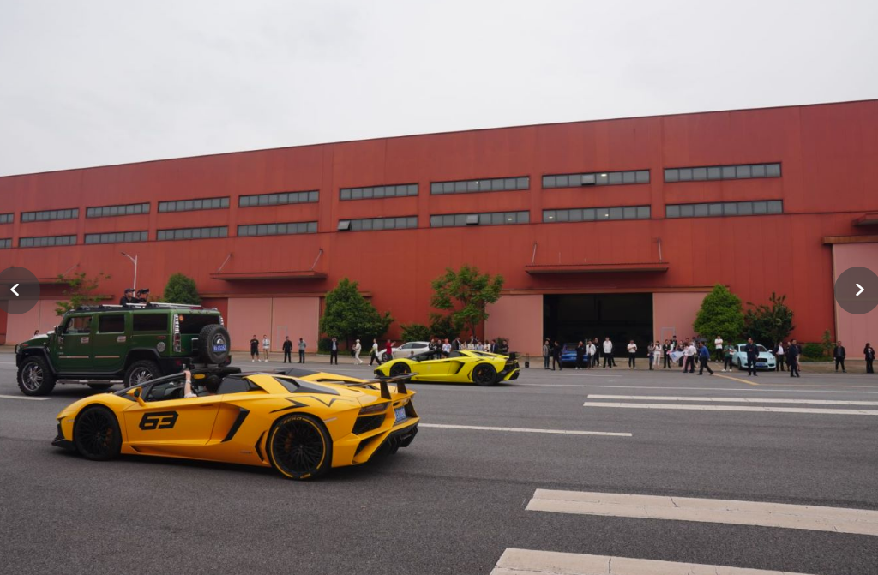
武汉银河精英车友会
武汉银河精英车友会
武汉银河精英车友会
武汉银河精英车友会
武汉银河精英车友会
武汉银河精英车友会

